Slide 1
ГБУ ТО «ЦЕНТР РАЗВИТИЯ ТВОРЧЕСТВА ДЕТЕЙ И МОЛОДЕЖИ ТВЕРСКОЙ ОБЛАСТИ»
ВИКТОРИНА
«По страницам нашей истории»
Тверская область

Slide 2
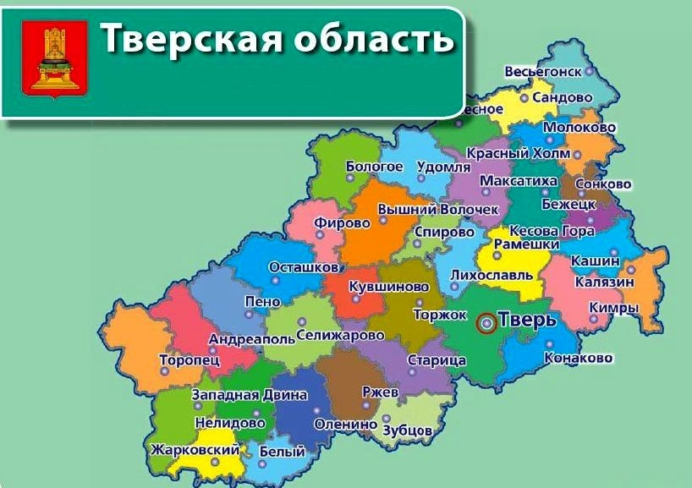

Slide 3
Какие основные цвета на флаге Тверской области?
a) синий и белый
b) зелёный и желтый
c) красный и желтый
d) белый и желтый

Slide 4

Какие основные цвета на флаге Тверской области?
c) красный и желтый

Slide 5
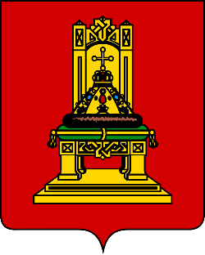
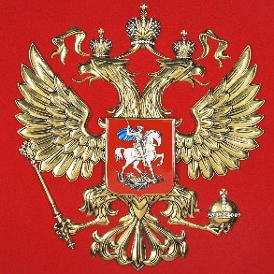
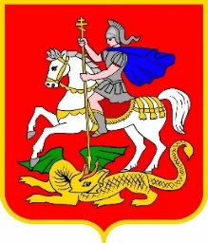

Герб Тверской области – официальный символ Тверской области Российской Федерации, принят 28 ноября 1996 года, какой из представленных гербов является Тверским?
a)
b)
с)
d)

Slide 6
Герб Тверской области – официальный символ Тверской области Российской Федерации, принят 28 ноября 1996 года, какой из представленных гербов является Тверским?
a)

Slide 7
Когда отмечается День флага и герба Тверской области?
а) 4 ноября
b) 12 декабря
c) 7 ноября
d) 21 октября

Slide 8

Когда отмечается День флага и герба Тверской области?
d) 21 октября

Slide 9
Какое животное является символом Тверской области, который уходит корнями в конец XIV века и носит положительный смысл и означает особый характер?
а) Лошадь
b) Медведь
c) Волк
d) Козел

Slide 10
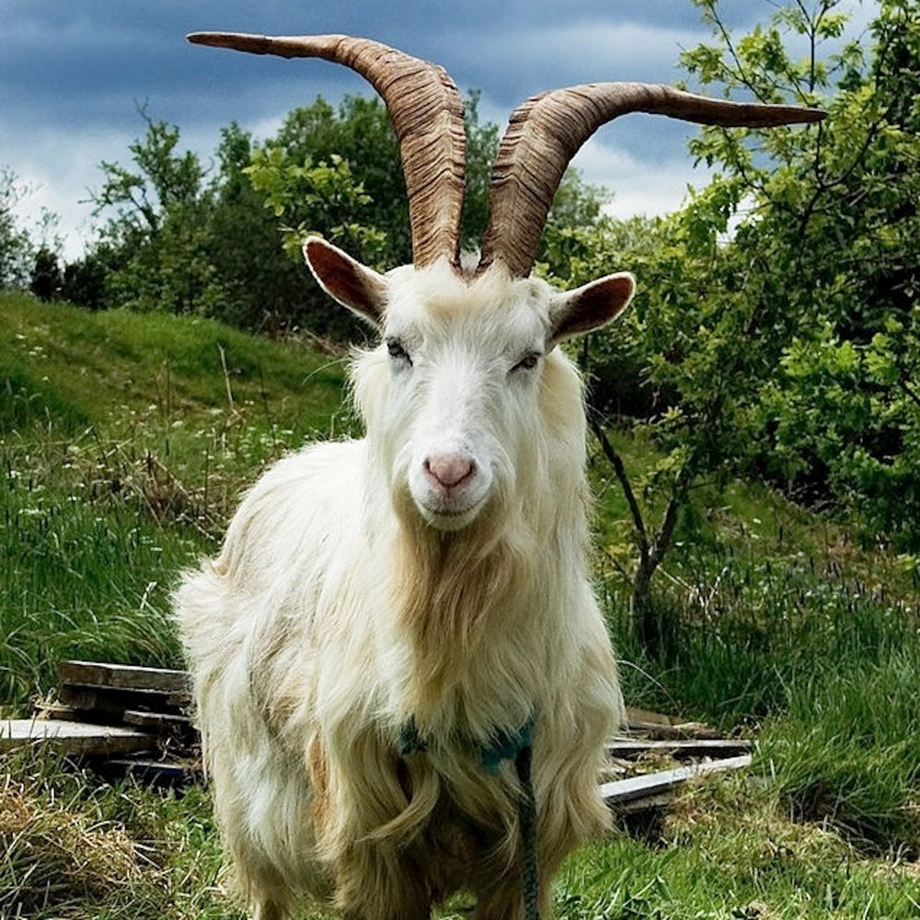
Какое животное является символом Тверской области, который уходит корнями в конец XIV века и носит положительный смысл и означает особый характер?
d) Козел

Slide 11
Какой год официально признан
годом основания города Твери?
а)1208
b)1181
c)1164
d)1135

Slide 12
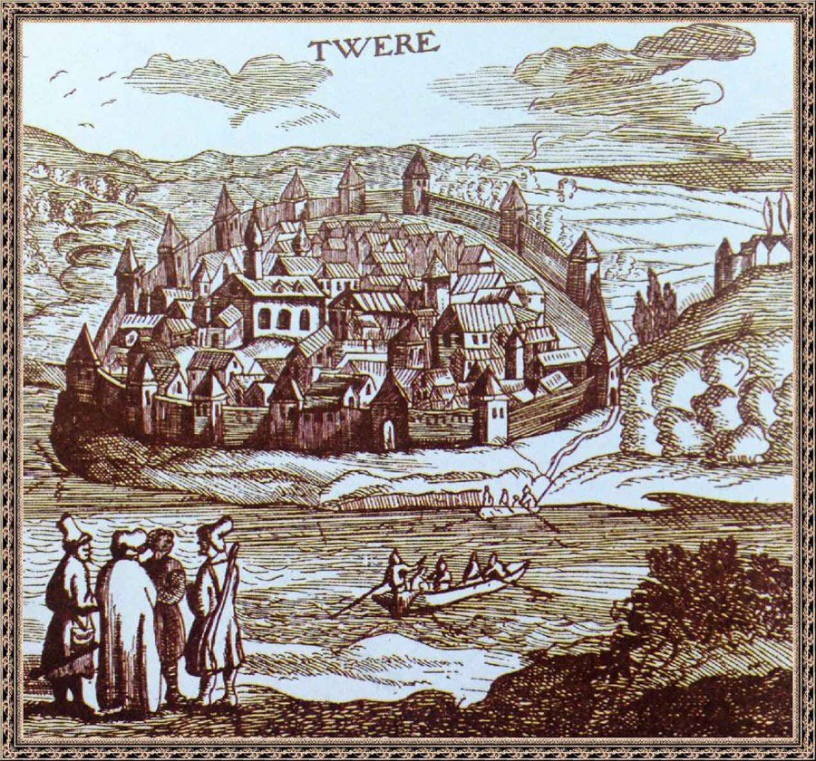
Какой год официально признан
годом основания города Твери?
d)1135

Slide 13
С 1931 по 1990 год город Тверь назывался….
а) Малинин
b) Обнинск
c) Калинин
d) Дзержинск

Slide 14
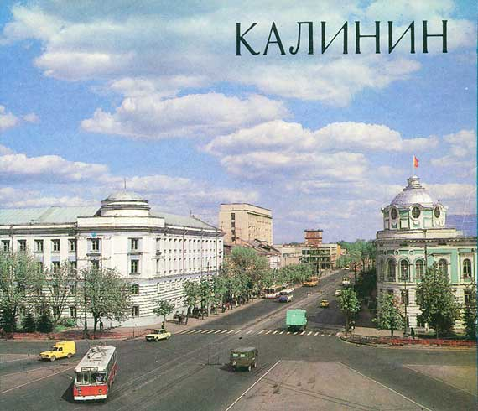
С 1931 по 1990 год город Тверь назывался….
c) Калинин

Slide 15
В Тверской области берет свое начало река…
а) Дон
b) Днепр
c) Обь
d) Волга

Slide 16
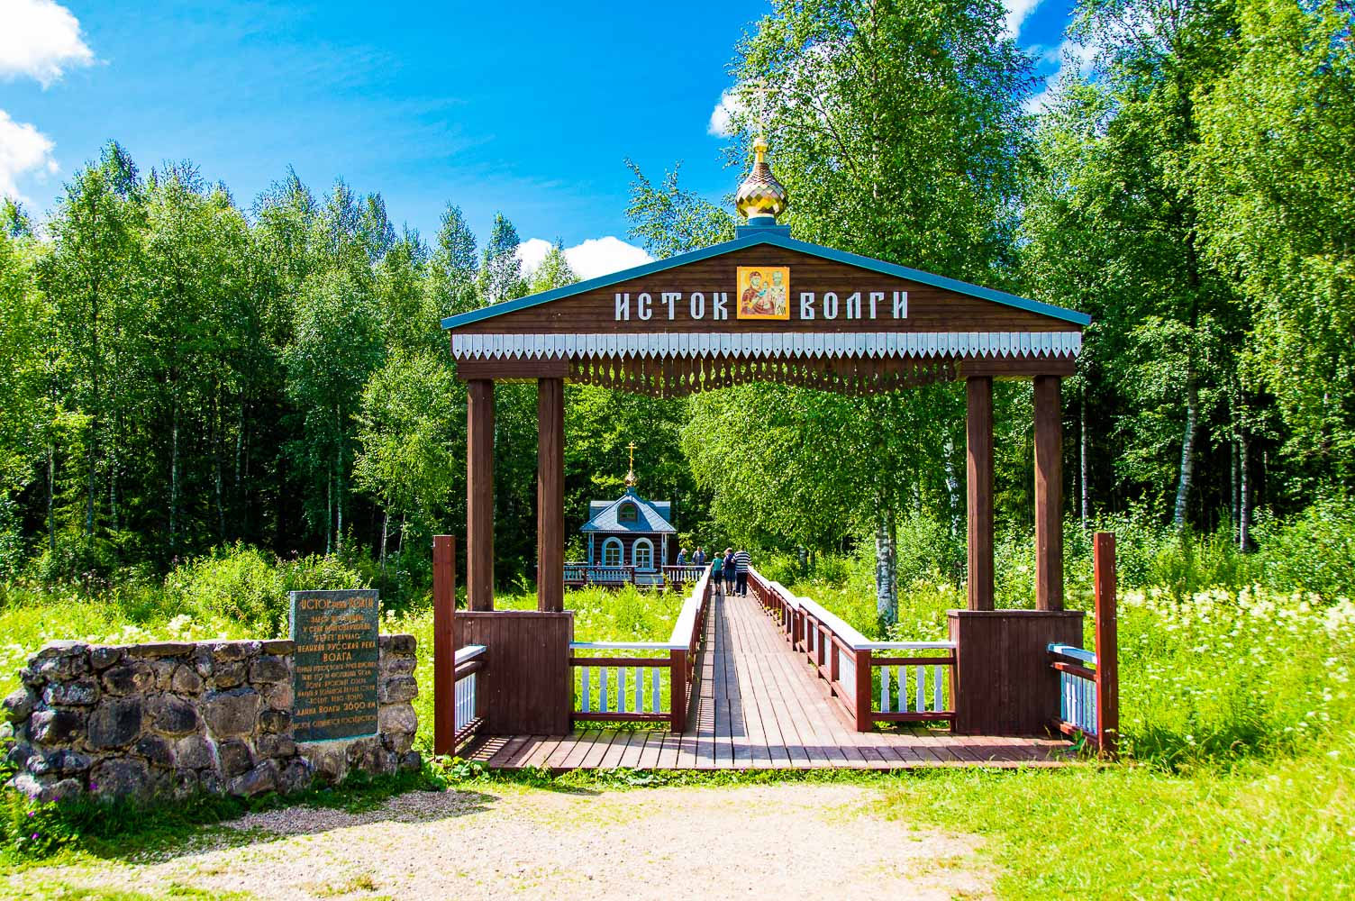
В Тверской области берет свое начало река…
d) Волга

Slide 17
Тверской купец, русский путешественник, ставший одним из первых европейцев, достигших Индии.
а) Михаил Лазарев
b) Семен Дежнев
c) Афанасий Никитин
d) Иван Крузенштерн

Slide 18
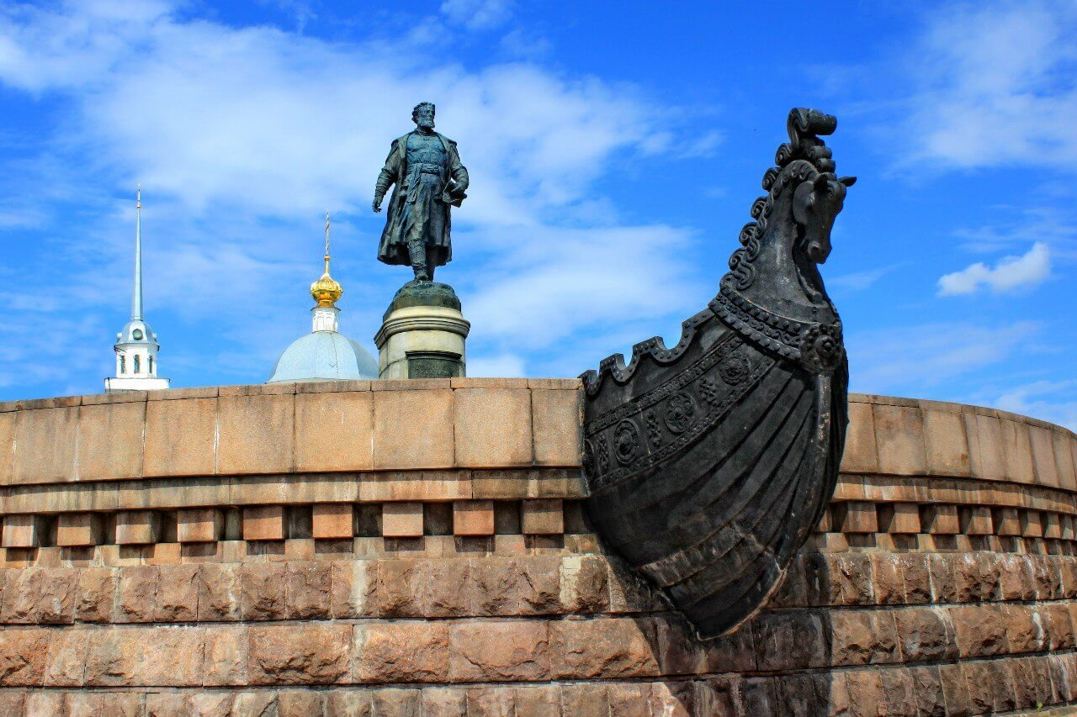
Тверской купец, русский путешественник, ставший одним из первых европейцев, достигших Индии.
c) Афанасий Никитин

Slide 19
Какой писатель был вторым лицом Тверской губернии и служил вице - губернатором?
а) Максим Горький
b) Андрей Крылов
c) Михаил Салтыков - Щедрин
d) Лев Толстой

Slide 20
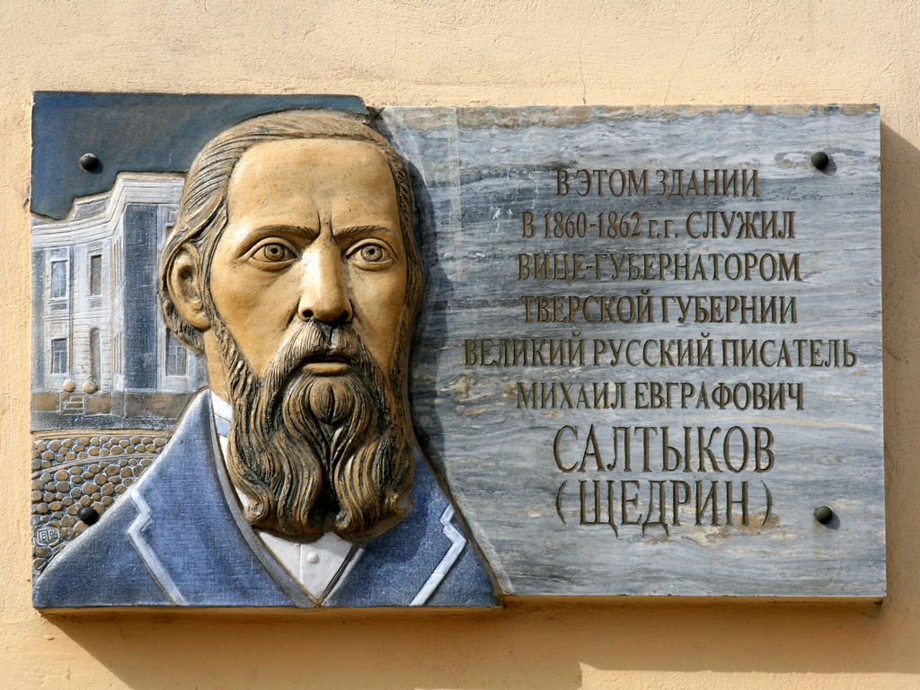
Какой писатель был вторым лицом Тверской губернии и служил вице - губернатором?
c) Михаил Салтыков - Щедрин

Slide 21
Как называется одно из самых больших озер Тверской области, первые упоминания о котором встречаются
в летописях XII века?
а) Селигер
b) Шлино
c) Волго
d) Вережун

Slide 22
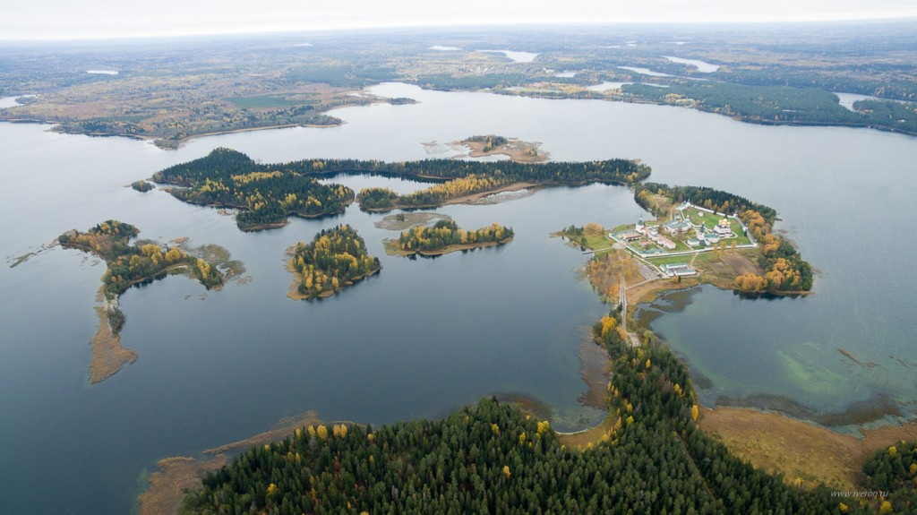
Как называется одно из самых больших озер Тверской области, первые упоминания о котором встречаются
в летописях XII века?
а) Селигер

Slide 23
Как звали первого самостоятельного Тверского князя?
a) Александр Ярославич
b) Михаил Ярославович
c) Ярослав Всеволодович
d) Святослав Ярославич

Slide 24
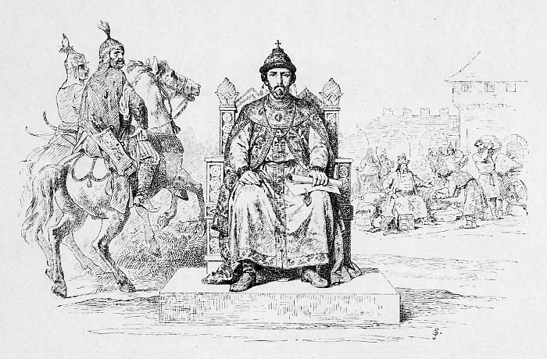
Как звали первого самостоятельного Тверского князя?
d) Святослав Ярославич

Slide 25
Этот князь был окружен легендами еще до своего рождения. И жизнь, и смерть этого человека упоминаются и в исторических хрониках, и в жизнеописании святых.
5 декабря празднуется день памяти этого великомученика.
а)Михаил Тверской
b)Фаддей Успенский
c) Нил Столобенский
d)Сергий Радонежский

Slide 26
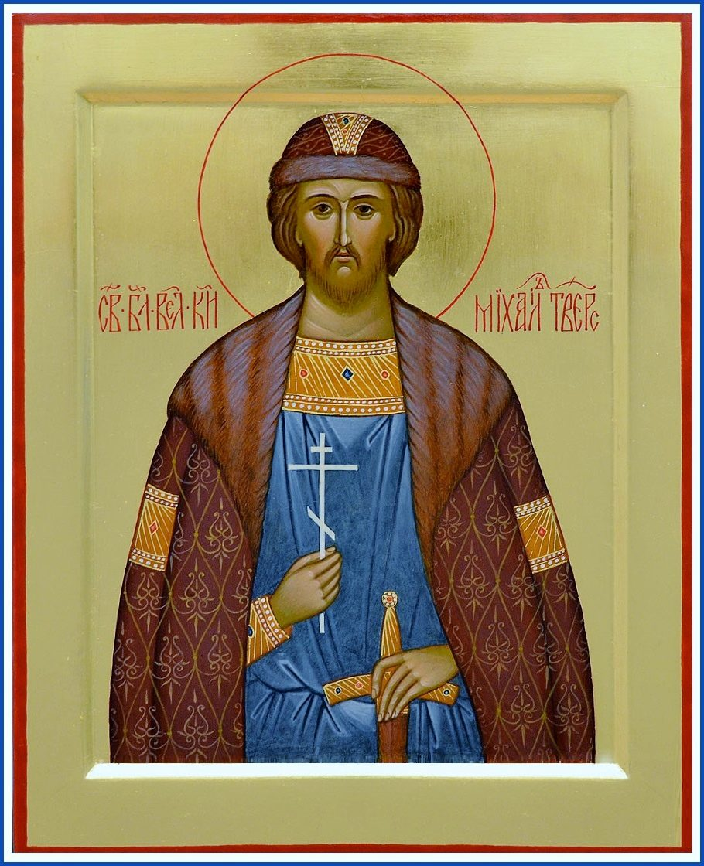
Этот князь был окружен легендами еще до своего рождения. И жизнь, и смерть этого человека упоминаются и в исторических хрониках, и в жизнеописании святых.
5 декабря празднуется день памяти этого великомученика.
а)Михаил Тверской

Slide 27
Дочь Ростовского князя Димитрия Борисовича, в 1294 году стала супругой святого благоверного великого князя Михаила Ярославича.
а) Мария Старицкая
b) Анна Кашинская
c) Ефросиния Полоцкая
d) Рогнеда Рогволодовна

Slide 28
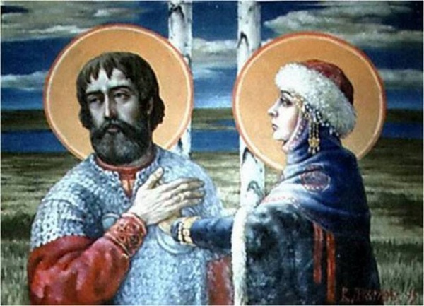
Дочь Ростовского князя Димитрия Борисовича, в 1294 году стала супругой святого благоверного великого князя Михаила Ярославича.
b) Анна Кашинская

Slide 29
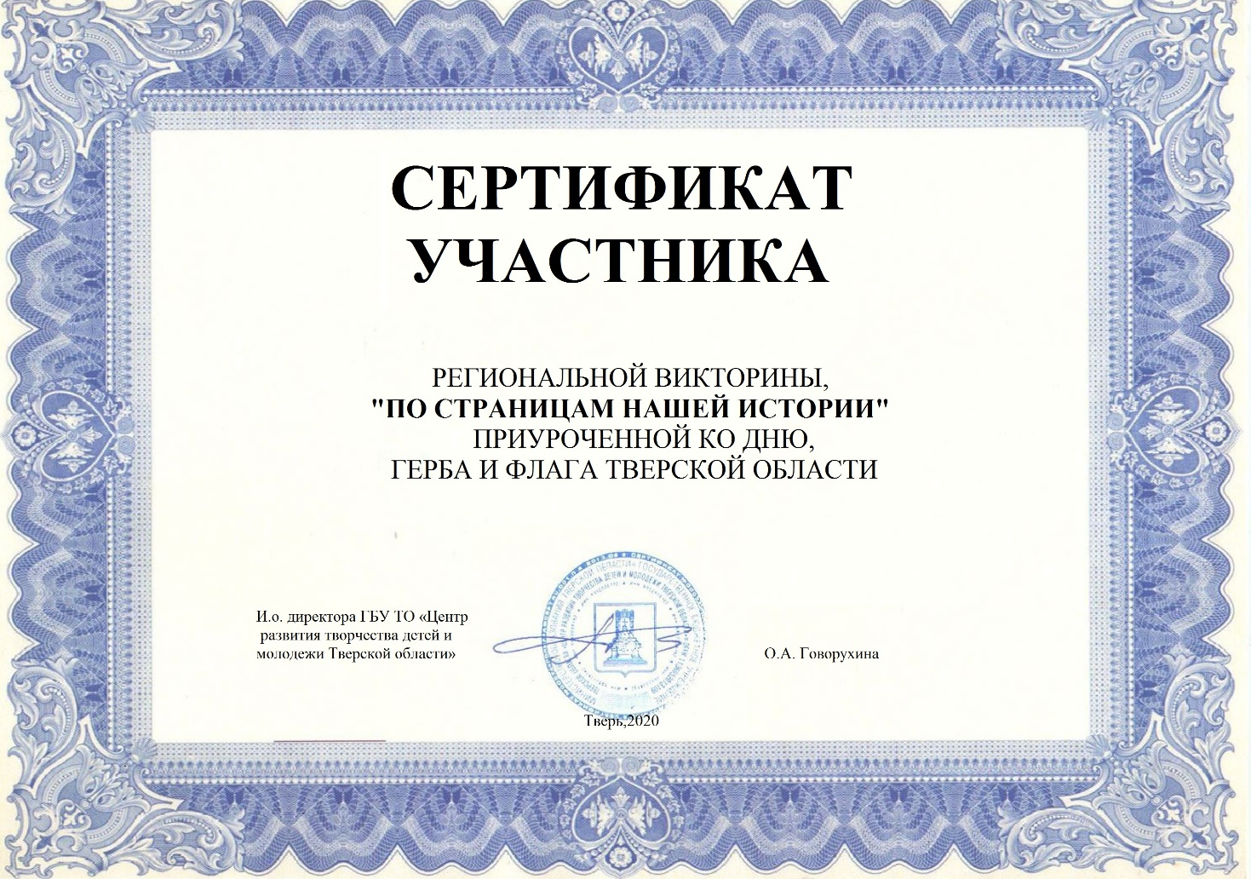
Спасибо за участие!

